Slide 1

Patientnämnden Dalarna

Slide 2
Patientnämnden
Reglerad enligt lag (2017:372) om stöd vid klagomål mot hälso- och sjukvården
I varje region och kommun ska det finnas en eller flera patientnämnder med uppgift att stödja och hjälpa patienter och deras närstående inom;
- hälso- och sjukvård enligt hälso- och sjukvårdslagen (2017:30)
- hälso- och sjukvård enligt hälso- och sjukvårdslagen som bedrivs av kommuner och den allmänna omvårdnad enligt socialtjänstlagen (2001:453) som ges i samband med sådan hälso- och sjukvård
- tandvård enligt tandvårdslagen (1985:125)
Notes:
-region
-kommun
-tandvård

Slide 3
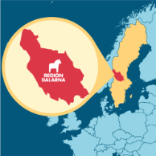
Patientnämnden Dalarna
Egen förvaltning med politiker och tjänstepersoner
Legitimerad hälso- och sjukvårdspersonal
Samarbetsavtal med samtliga 15 kommuner i Dalarna
Notes:
- 4 handläggare
- Alla legitimerad hälso- och sjukvårdspersonal

Slide 4

Kontakta patientnämnden
Fi
Patientnämnden hjälper patienter och närstående att skicka sina synpunkter till vårdgivare
Lämpligt när synpunkterna berör flera vårdenheter
Patientnämnden ser till att synpunkterna blir besvarade och påminner vården om svar dröjer
www.regiondalarna.se/patientnamnden
Notes:
Via Patientnämnden
Handläggare hjälper till att skicka synpunkterna till berörd verksamhet
Speciellt lämpligt när synpunkterna berör flera verksamheter
Garanterad svar

Slide 5
Flöde ärendehantering Patientnämnden
Svarstid 4 veckor, 2 veckor
för barn/ungdom < 19 år
2 veckor för patient att återkoppla på svar
Påminnelseprocess
Synpunkter på vården Dialog med anmälare om ärendets hantering
Registrering i Synergi
Ärendet skickas till vården med begäran om svar
Svar till patient Möjlighet för återkoppling
Ärendet avslutas
  Telefon
  Mail
  Brev
  1177
  Registreras på respektive vårdenhet
  Kategorisering
  Fokusområden
  Åtgärd till vården
  Skriftlig återkoppling
  Telefonkontakt
  Möte i vården
  Önskar ingen återkoppling
  Kompletterande frågor/synpunkter
Vid misstänkt vårdskada skickas ärendet till Patientsäkerhet/Vårdval
för kännedom
Notes:
Anmälan inkommer
Anmälan registrereras och skickas till verksamheten
Svarstid 2 veckor barn, 4 för vuxna
- Anmälare har möjlighet att lämna synpunkter på svaret en gång

Slide 6
Andel patientnämndsärenden per huvudproblem 2021
Vad är en huvudkategori?
För varje ärende registreras en kategori, detta påvisar vad ett ärende handlar om.
Vad styr kategorierna?
Kategorierna är de samma över hela landet och görs på samma sätt utifrån patientnämndernas nationella handbok
Vad är en händelsekategori?
För varje ärende registreras en kategori, detta påvisar vad ett ärende handlar om.
Vad styr kategorierna?
Kategorierna är de samma över hela landet och görs på samma sätt utifrån patientnämndernas nationella handbok
Notes:
Vård och behandlings delområden
Undersökning/bedömning
Diagnos
Behandling
Läkemedel
Omvårdnad
Kommunikations delområden
Information
Delaktighet
Samtycke
Bemötande
Ca 1000 patientnämndsärenden/år
Ca 500 SBK-ärenden/år
Flest inom de stora vårddivisionerna (primärvården, kirurgen, ortopeden o.s.v
Kvinnor 57%, män 43%
Kvinnor vanligtvis en jämnare fördelning av ärenden per åldersgrupp.
Till skillnad från män där flest ärenden finns i åldersgruppen 30-39 och 60-79 år.

Slide 7
En patient som har drabbats av en skada i vården ska snarast informeras om:
Patientlagen 11kap 2§
  att skada i vården har inträffat
  vilka åtgärder vårdgivaren avser att vidta
  vårdgivares skyldighet att hantera klagomål och synpunkter
  patientnämndernas uppgift
  möjligheten att anmäla till IVO (efter att anmälan är gjord hos patientnämnden)
  möjlighet att begära ersättning (LÖF, Läkemedelsförsäkring)

Slide 8
Patientförsäkring LÖF
Landstingens/Regionernas Ömsesidiga Försäkringsbolag LÖF
Ekonomisk ersättning vid patientskada
Anmäls inom tio år
Läkemedelsförsäkring
Läkemedel som sålts och lämnats ut i Sverige
Oförutsedd skada eller sjukdom
Ej känd biverkan eller om man reagerat utöver förväntat
Notes:
- LÖF, Regionernas Ömsesidiga Försäkringsbolag
Anmälan ekonomisk ersättning vid patientskada
Inom 10 år
Läkemedelsförsäkringen, sålts och lämnats ut i Sverige
Drabbats av oförutsedd skada/sjd
Drabbats ej känd biverkan, reaktion utöver det förväntade

Slide 9

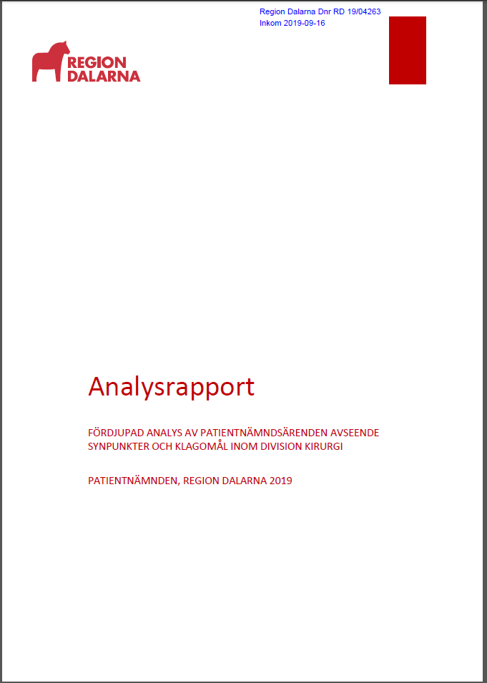
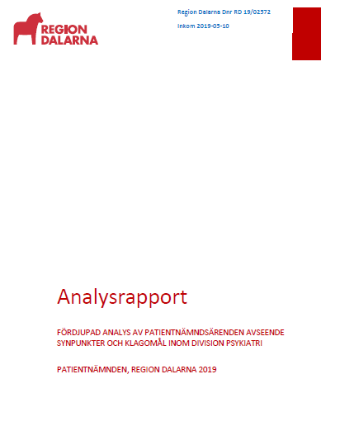
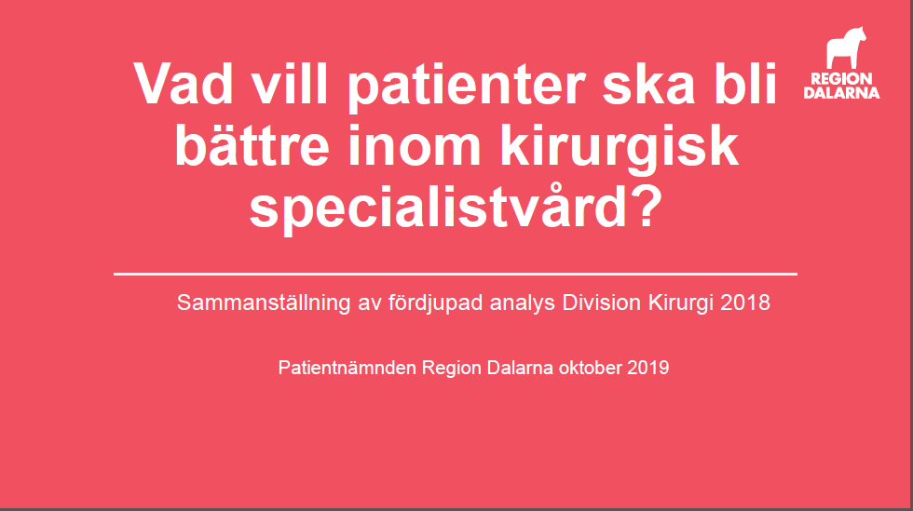
Övriga uppdrag
Vara samverkanspart i det övergripande patientsäkerhetsarbetet i Region Dalarna
Genomföra Analyser/Rapporter
Informera om verksamheten till medborgare, patient-/brukarorganisationer, vårdenheter och studerande
Notes:
Årligen analysera inkomna anmälningar
Uppmärksamma vården riskområden och hinder för utveckling av vården
Tar fram rapporter patientsäkerhetsronder
IVO viktig uppdragsgivare när det gäller rapporter. Uppdrag att titta på särskilt identifierade problemområden t.ex barn med psykisk ohälsa eller tillgänglighet till vården.
Information vården, studerande och patient/brukarorganisationer

Slide 10
Patientnämndens nationella chefsnätverk
1177
Tandvården
Chefläkare
Jurister
Patientsäkerhetsfunktionen
Viktiga samverkansparter
Vårdlots Dalarna
Politiska ledamöter
LÖF
IVO
HSN
Verksamhetschefer
MAS/MAR
Kommunerna
Hälsovalsenheten
Divisionschefer
Notes:
Paula
- Verksamhetschefer
- Politiker i nämnden
- Region Dalarnas ledning
- Chefläkare
- Patientsäkerhetsfunktionen
- Region Dalarnas jurister
- Vårdlots Dalarna
- Patientnämndens nationella chefsnätverk
- Sveriges Kommuner och Landsting, SKL
- Inspektionen för Vård och Omsorg, IVO

Slide 11

Lagstadgad rättighet för tvångsvårdade patienter
Lagen om psykiatrisk tvångsvård, LPT (1991:1128)
Lagen om rättspsykiatrisk vård, LRV (1991:1129)
Smittskyddslagen, SmL (2004:168)
Film
Notes:
Tvångsvårdade patienter har rätt till stödperson
- Tvångsvårdad kan ske vid en vårdinrättning, kommunalt boende eller eget boende
- Patientnämnden har enligt lag ansvar för att rekrytera och utbilda stödpersonerpatienter som vårdas med tvång.

Slide 12
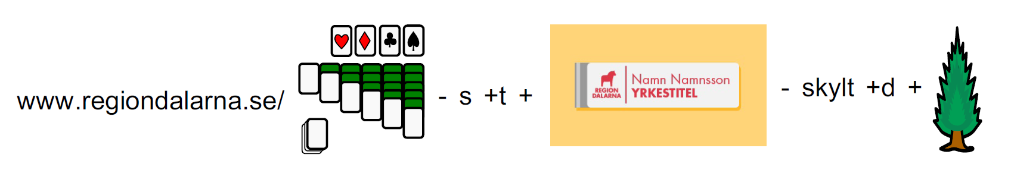
Välkommen att ta kontakt
📞 023 - 49 01 00
🌐 1177.se
📧 patientnamnden@regiondalarna.se

